Slide 1

<Serbest KATEGORİ>
Türkçe Doğal Dİl İşleme
8 - 9 Ağustos 2024
<Sonsuz Döngü>

Slide 2

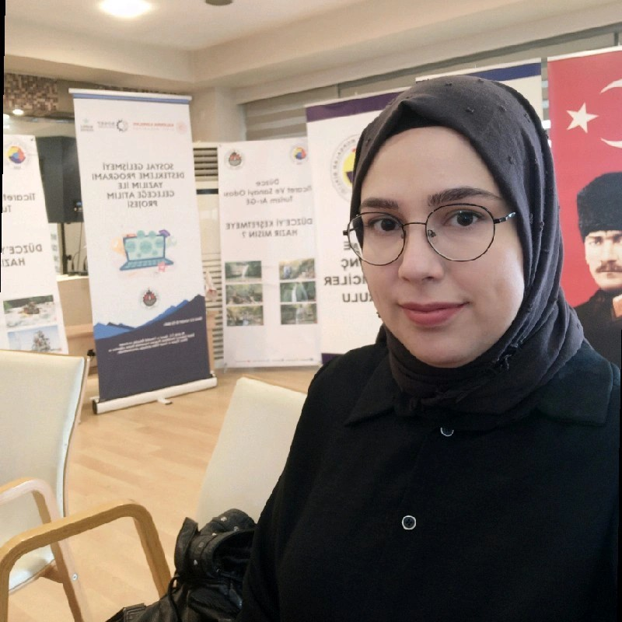
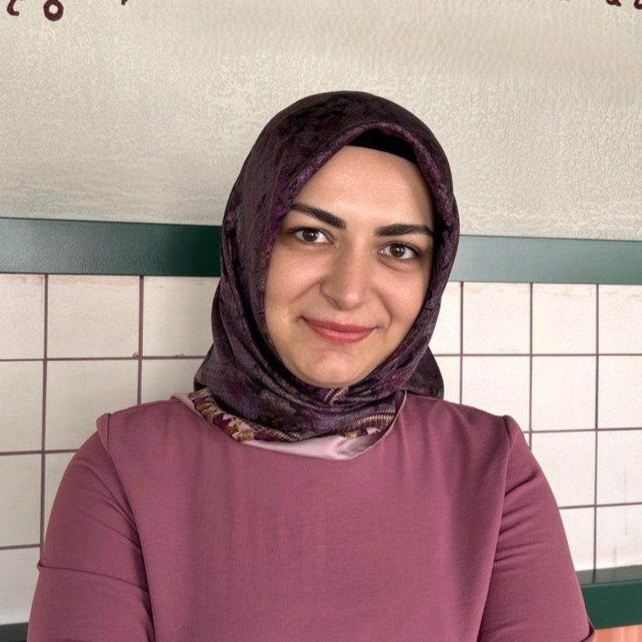
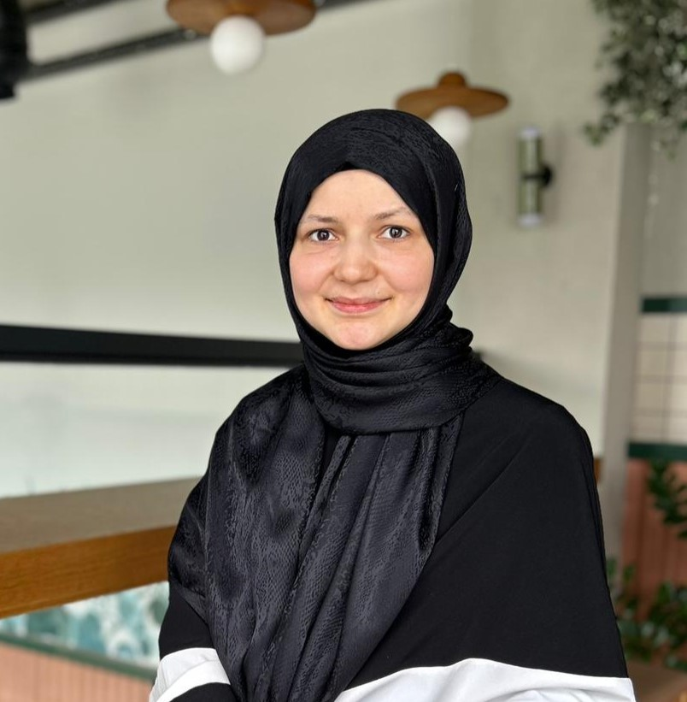
,
<EKİBİMİZ>
Özlem Akgünoğlu
Takım Lideri - Web Geliştirici
Öznur Birinci
Veri Analisti
Zeynep Çelik
Yazılım Geliştirici
Eğitilen modelin web ortamına entegrasyonu
Veri ön işleme ve temizleme ve
ilgili modellerin eğitilmesi
Veri toplama ve etiketleme ve
ilgili modellerin eğitilmesi

Slide 3


Şiddet Eğilimli Olan
Tehdit Altında Hisseden
İntihara Meyilli
Tespit ve Önlem

Slide 4
<PROJENİN TANIMI>

Slide 5


Kişilerin çok fazla şiddet ve hakaret içeren, yardım ve umut bekleyen paylaşımlar yaptığı, trendleri girdiği zaman gerekli önlemlerin alındığı tespit edilmiştir. Projemizin amacı, modelimize takılan paylaşımların dikkat çekmesini beklemeden gerekli merciilere ulaştırılarak çözüme ulaşmasını sağlamak ve sağlıklı bir gelecek inşaa etmektir.

Slide 6





Veri kaynağının belirlenmesi
Transformer Model (pretrained)
Veri Toplama
Veri Temizleme
Model seçimi
Modelim Web’e entegrasyonu (Pickle)
Web arayüz tasarımı (Streamlit)
Veri ön işleme
Veri etiketleme (Supervised)
Model eğitilmesi
Bu Fotoğraf, Bilinmeyen Yazar, CC BY-NC altında lisanslanmıştır

Slide 7



<VERİ SETİ>
Twitter API
(ücretsiz versiyon)
Ntscrapper
ve
Twython
Türkçe Sosyal Medya Paylaşımı (1)
Turkish offensive language detection (2)
İlgili Forumlar (Manuel)
KISITLI MİKTARDA VERİ
(1) Türkçe Sosyal Medya Paylaşımı Veri Seti (kaggle.com)
(2) turkish offensive language detection (kaggle.com)

Slide 8
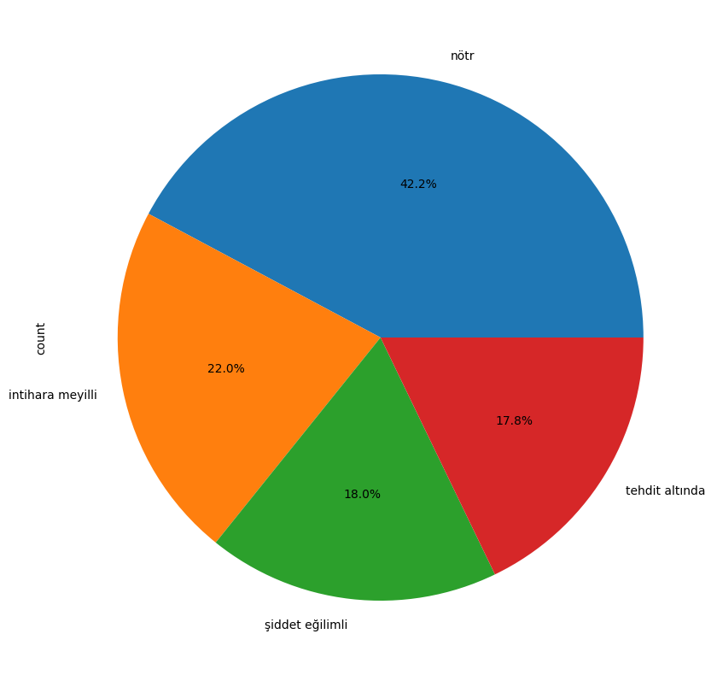

Veriler intihara meyilli, şiddet eğilimli, tehdit altında ve nötr olmak üzere etiketlenmiştir.
Csv olarak kaydedilen veriler Google colab aracılığıyla veri temizleme işlemine tabi tutulmuştur .
Küçük harf, noktalama işaretleri , emojiler, bahsetmeler kaldırılmıştır.
Tokenize edilen veriler modelde kullanılmak için hazırlanmıştır.(Lemma stemma,TfidfVectorizer)

Slide 9
En çok zaman alan kısımdı.
Twitter API denendi fakat çekebileceğimiz veri sayısı ücretsiz versiyonda kısıtlıydı. Bu nedenle tweepy, ntscraper ve twython kullanılmıştır ancak bunlarda da kısıtlı veri elde edilmiştir. Kullanılan verilerin çoğunluğu Kaggle dan alınmıştır .
Türkçe Twitter duygu analizi ve ………40000 verilik . Ve ilgili forumlardan manuel yolla elde edilen veriler kullanılmıştır. Veriler intihara meyilli şiddet eğilimli ve tehdit altında ve nötr olmak üzere etiketlenmiştir Csv olarak kaydedilen veriler Google colab de veri temizleme işlemine tabi tutulmuştur . Küçük harf, noktalama işaretleri , emojiler, bahsetmeler kaldırılmıştır. Tokenize edilen veriler modelde kullanılmak için hazırlanmıştır. Lemma stemma TfidfVectorizer

Slide 10

Şiddet intihar ve tehdit içeren verilerin az olması nedeniyle ön eğitilmiş transformer model kullanılması
Transfer öğrenme ile az veri olmasından kaynaklı dezavantajı elimine etmek istedik.
1. BERT, DistilBERT, ELECTRA and ConvBERT modellerini içeren TurkishBert reposundan yararlandık: github.com/stefan-it/turkish-bert
2. LSTM (deep learning)
Google Colab’de ücretsiz kullanıma açılan T4-GPU kullanarak eğittik .

Slide 11
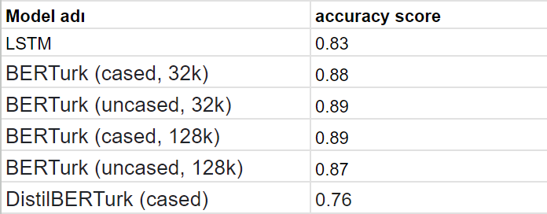
ELECTRA, BERTTurk, DistilBERTTurk ve LSTM modellerinin çeşitli versiyonlarını kullanarak elde ettiğimiz doğruluk değerlerinden en yüksek ve hızlı olanı seçtik.

Slide 12
Projemizin ilerleyen aşamalarında metinsel verilerin yanı sıra görüntü işleme metodlarını kullanarak fotoğraf ve video paylaşımlarından benzer çıkarımları elde ederek daha verimli sonuçlar elde etmeyi planlamaktayız. Daha sonra platformumuzu yetkili merciilerin kullanabileceği hale getirmeyi hedeflemekteyiz.
PhotoAuthor tarafından oluşturulan ThePhoto, CCYYSA altında lisanslanmıştır.

Slide 13
<DEMO VİDEO>
Projenin demo videosunun ve linkinin eklenmesi.

Slide 14
TEŞEKKÜRLER

